Slide 1

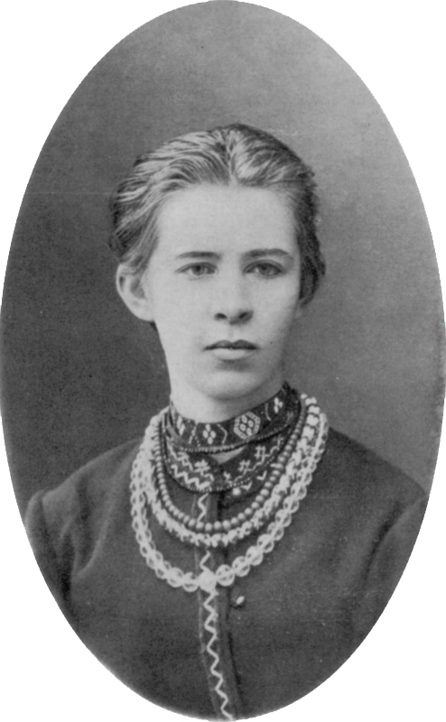
Леся Українка.
Життєвий і творчий шлях
1871 - 1913

Slide 2
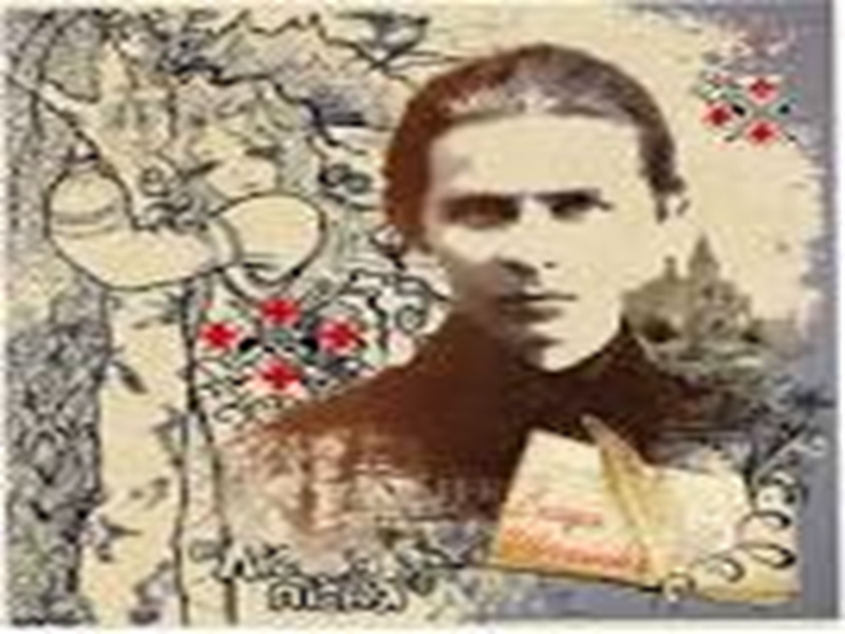
Мета уроку: поглибити знання учнів про життєвий подвиг і творчий шлях видатної письменниці, допомогти усвідомити, як світогляд митця впливає на творчість; розвивати навички образного мислення; виховувати повагу до справжнього мистецтва і видатних людей України, на прикладі життя поетеси виховувати силу волі, цілеспрямованість, активну громадянську позицію, почуття патріотизму.

Slide 3
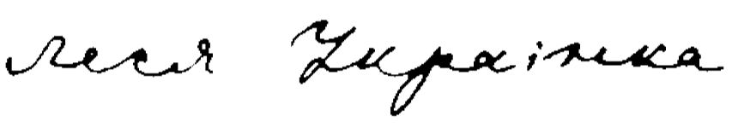
Мотто:
Ні! я жива! Я буду вічно жити!
Я в серці маю те, що не вмирає...

Slide 4

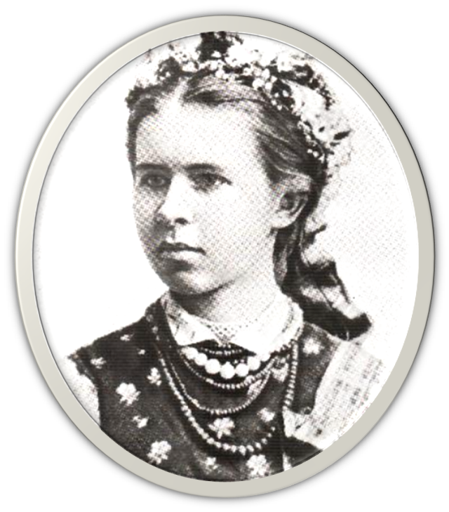
На шлях я вийшла ранньою весною,
і тихий спів несміло заспівала…
Леся Українка
Народилася Лариса Петрівна Косач 25 лютого 1871 року в місті Новограді-Волинському.

Slide 5
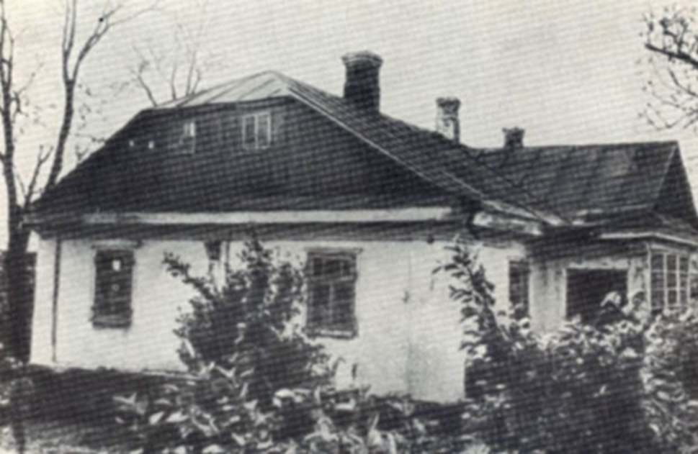
Будинок у Новоград-Волинському, де народилася Леся Українка

Slide 6
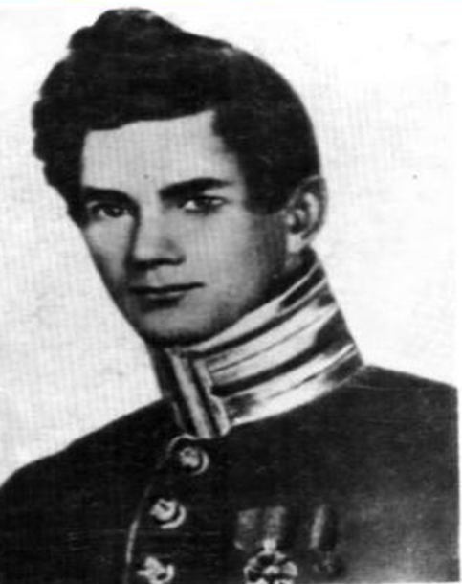

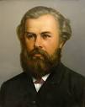
Петро Якович
Драгоманов
Єлизавета Іванівна
Драгоманова
Михайло Петрович
Драгоманов

Slide 7

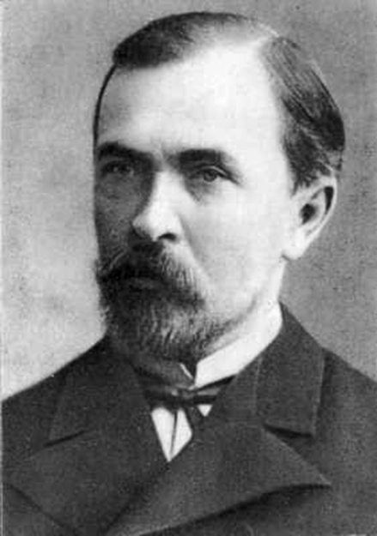
Петро Антонович Косач (1841—1909) батько Лесі Українки.
Зо всіх шістьох дітей Леся найбільше була подібна до батька і вродою, і вдачею...

Slide 8
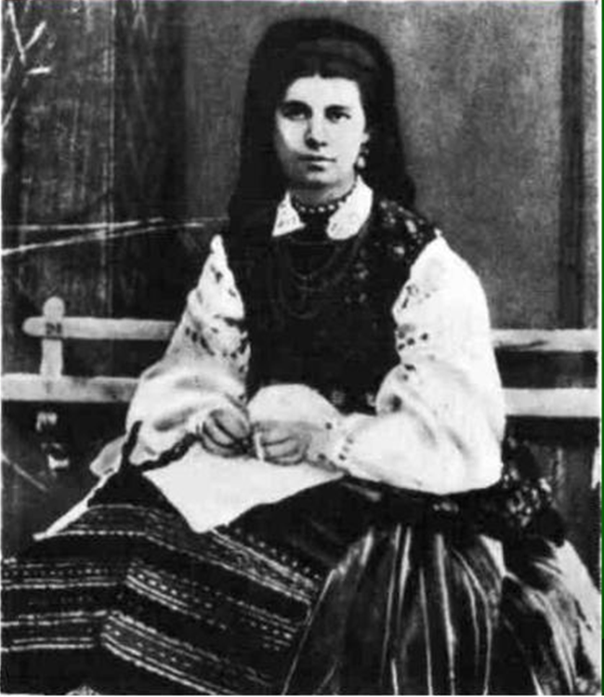
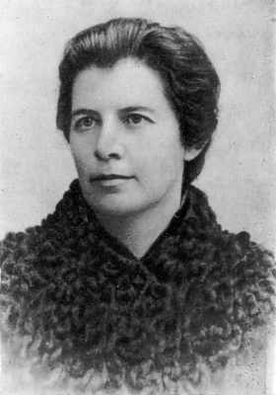
Ольга Петрівна Драгоманова (1849—1930), мати Лесі Українки в одруженні Косач, українська письменниця (літературний псевдонім Олена Пчілка).
Фото. 1868

Slide 9

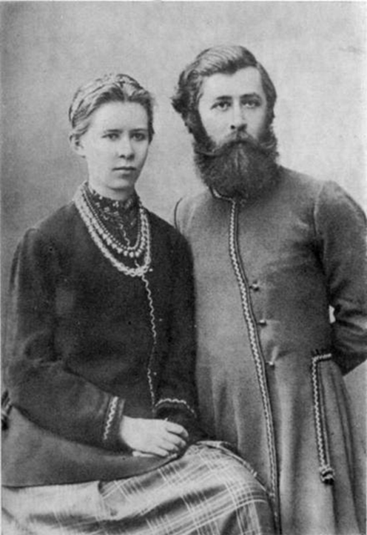
Леся та старший брат Михайло
З самого найменшого малку і все життя вони мали одно до одного не лише правдиво братерські почуття, а були найщирішими приятелями, найвірнішими друзями.

Slide 10
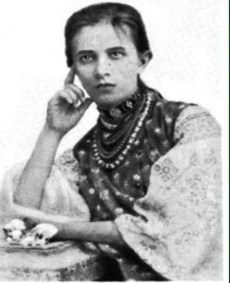

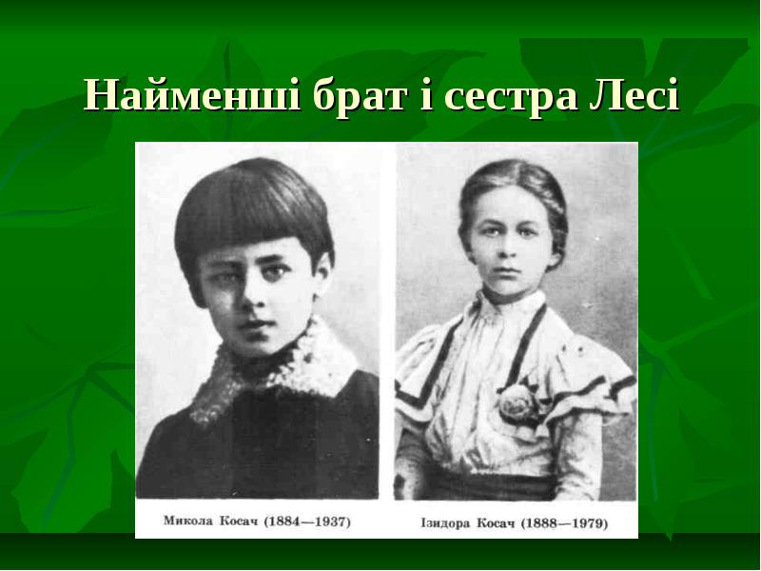

Сестри Лесі Українки
Найменші брат
і сестра Лесі
Ольга Оксана
Микола Ізидора

Slide 11

Микола та Ольга Лисенки
Для найстаршого сина Михайла і молодшої від нього всього на півтора року Лесі батьки найняли приватних учителів, які у Києві, де якийсь час жила Олена Пчілка з дітьми, вчили їх за програмою чоловічої гімназії. В цей час Леся грала на фортепіано під керівництвом дружини Миколи Лисенка Ольги .

Slide 12
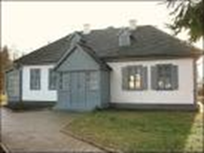
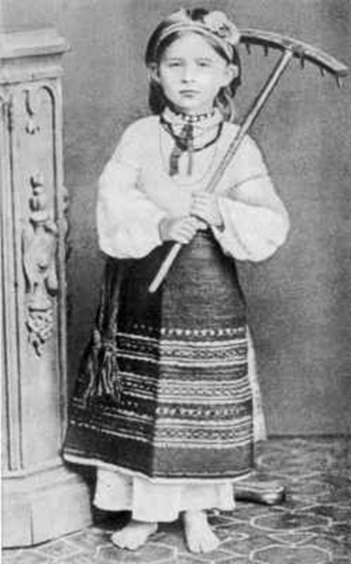
Будинок батьків у селі Колодяжне
1882 Косачі переїздять в село Колодяжне, що віднині стало їхнім постійним місцем проживання.
«Наша сім'я жила в дуже близьких стосунках з селянами, всі ми, в тому числі й Леся, може, ще більше, ніж хто, мали між колодяжненцями не лише знайомих, а й приятелів, і товаришок, і товаришів, тому весь їх побут дуже скоро став нам відомим, а далі й рідним »

Slide 13
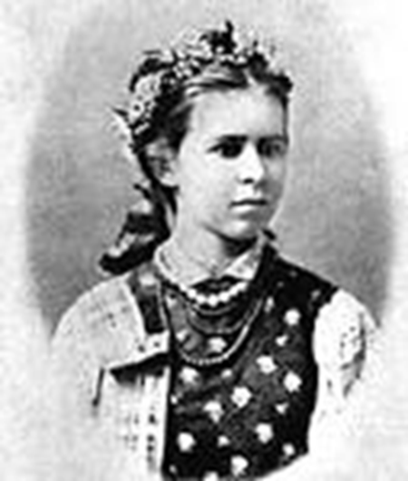
«Мені легко було вийти на літературний шлях, бо я з літературної родини походжу, але від того не менш кололи мене поетичні терни», - писала Леся Українка.
При сприянні матері у 1884 році восени у львівському журналі «Зоря» з’явилася перша Лесина публікація – вірш «Конвалія» Саме цього року з'явився псевдонім «Леся Українка».

Slide 14
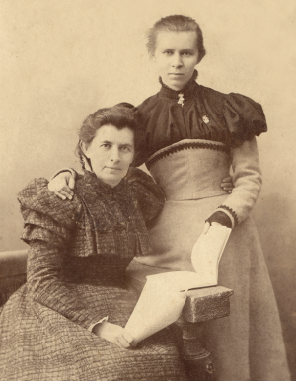
У родині Лесю Українку називали по-різному: Лариса, Леся, Зея, Мишолосія. Ім’я Зея, або Зеїчок, походить від назви сорту кукурудзи «зея японіка» (тонка, як стеблина), так її називала мама. Ім’я Мишолосія ділилось навпіл – так називали Лесю і її брата Михайла, з яким письменниця була дуже близька.
Леся Українка з матір’ю Оленою Пчілкою. Ялта, 1898 р

Slide 15

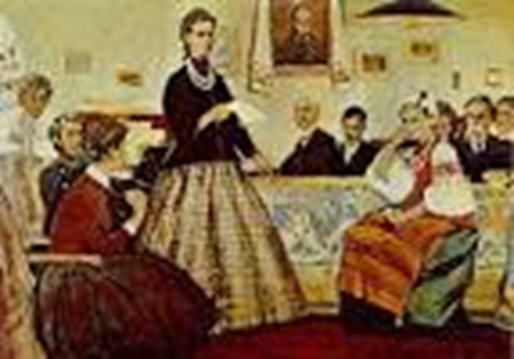
Вставай, хто живий,
в кого думка повстала!
Година для праці настала.
Не бійся досвітньої мли, -
Досвітній огонь запали,
Коли ще зоря не заграла.

Slide 16



1893 рік
«Від часу Шевченкового «Поховайте та вставайте, кайдани порвіте» Україна не чула такого сильного, гарячого та поетичного слова, як з уст сеї слабосилої, хорої дівчини. Це чи не поодинокий мужчина на всю тогочасну Україну»
Іван Франко

Slide 17


Промінням ясним, хвилями буйними, прудкими іскрами, летючими зірками, палкими блискавицями, мечами хотіла б я вас виховать, слова!
У 1899 році виходить друга книга «Думи і мрії»

Slide 18

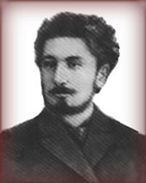
“Все, все покинуть, з тобою загинуть,
То було б щастя…”
Знайомство Лесі Українки та Сергія Мержинського відбулося 1897 року у Ялті, куди обоє приїхали лікуватися від туберкульозу.
Поему «Одержима» Леся Українка написала за одну ніч біля ліжка вмираючого Мержинського.
Сергій Мержинський

Slide 19


Леся Українка і Ольга Кобилянська
У 1899 році поетеса вперше зустрічається з Ольгою Кобилянською, дружба з якою матиме благотворний вплив на творчість обох письменниць.

Slide 20

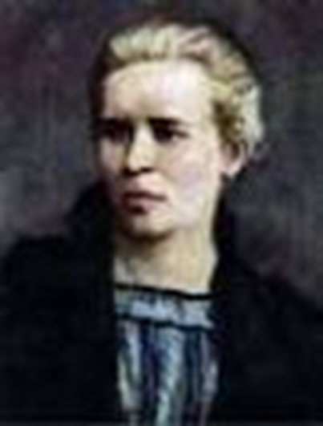
У 1902 році в Чернівцях вийшла третя книга поезій Л.Українки «Відгуки»

Slide 21

Леся Українка на відкритті пам'ятника Іванові Котляревському в Полтаві 1903 року
Михайло Коцюбинський, Василь Стефаник, Олена Пчілка, Леся Українка, Михайло Старицький, Гнат Хоткевич, Володимир Самійленко.

Slide 22

Леся Українка серед родичів і знайомих. 1905 рік

Slide 23
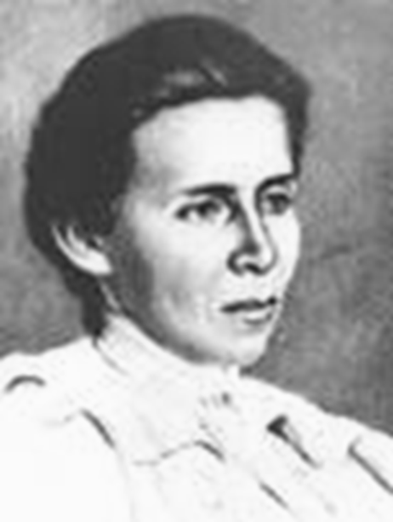
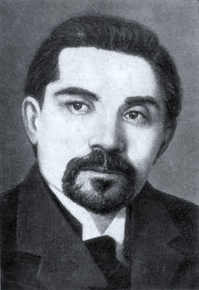
7 серпня 1907 р. Леся Українка та Климент Квітка офіційно оформили шлюб у церкві. 21 серпня вони разом вирушають до Криму.

Slide 24

Леся Українка. 1912 рік
Якби мої думи німії
та піснею стали без слова,
вони б тоді більше сказали,
ніж вся моя довга розмова.
Леся Українка
У 1911 році родина Климентія та Лесі перебралися у Грузію і поселилася у Кутаїсі.

Slide 25
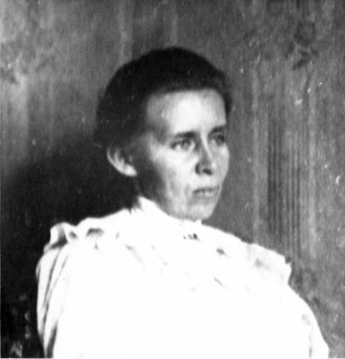
Ніщо не могло віддалити невблаганний трагічний кінець. Це відчувала і сама Леся. Вона переслала архів сестрі, за короткий час написала «Лісову пісню», «Камінний господар», «Оргію» — шедеври нової української драматургії. До останніх своїх днів Леся не покидала творчу працю.

Slide 26
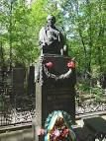
1 серпня 1913 Леся Українка померла в Сурамі у віці 42 років. Похована на Байковому кладовищі в Києві.
У 1917 році Климент Квітка видав збірник, що приясвятив дружині «Мелодії з голосу Лесі Українки».

Slide 27


